Slide 1
„Psy”
Autorzy:
Milena Fedorowicz
Wiktoria Marcinów

Slide 2
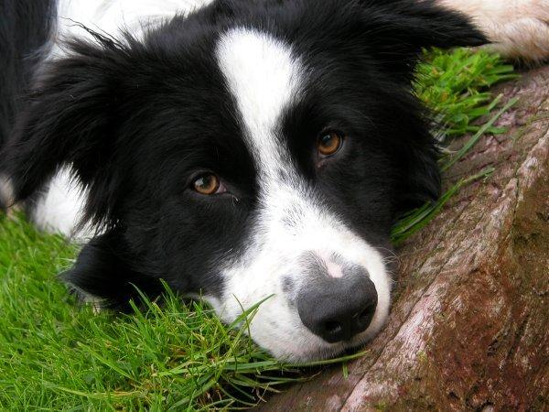
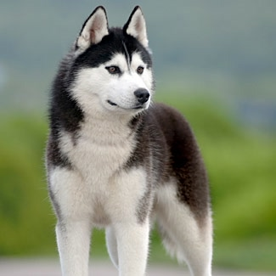
Psy to inteligentne i towarzyskie zwierzęta

Slide 3
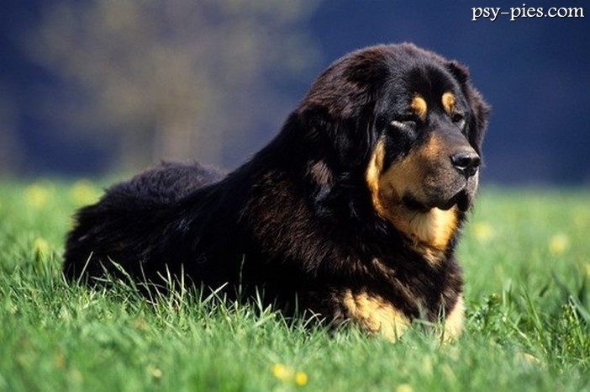
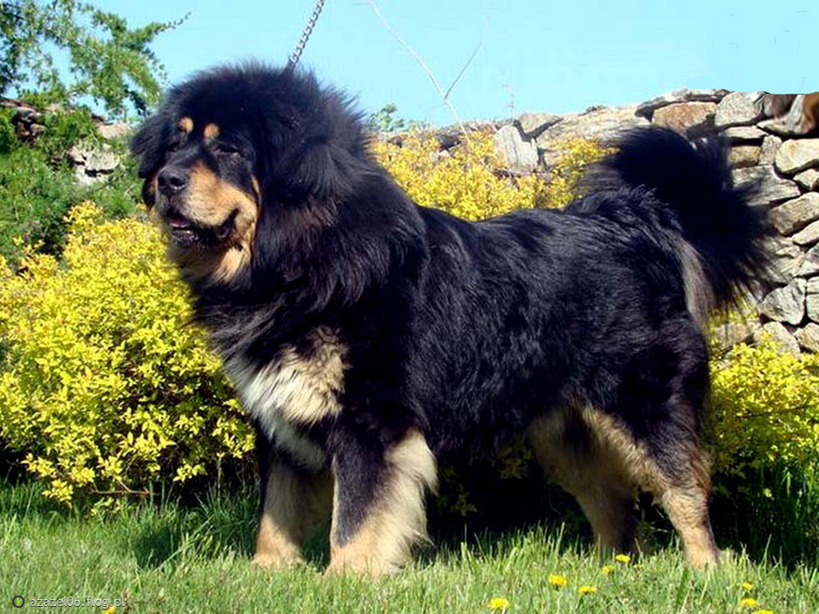
Są różne rasy psów, np.: mastif tybetański
Bardzo towarzyski
i pilnujący swojego
terenu.

Slide 4
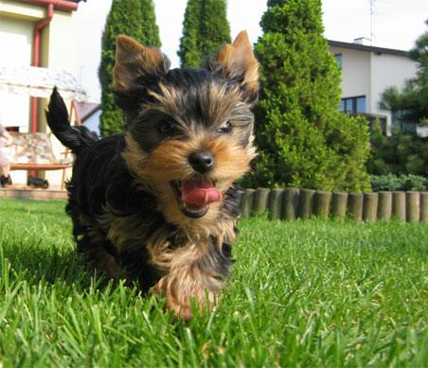
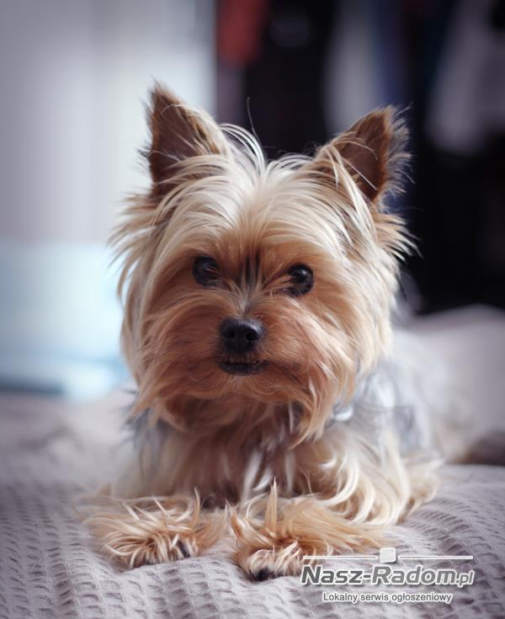
york
Miły, towarzyski,
nie uczula.

Slide 5
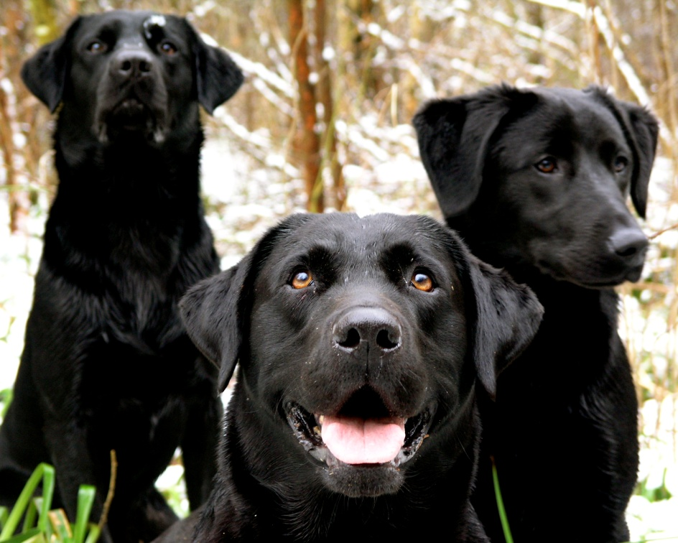
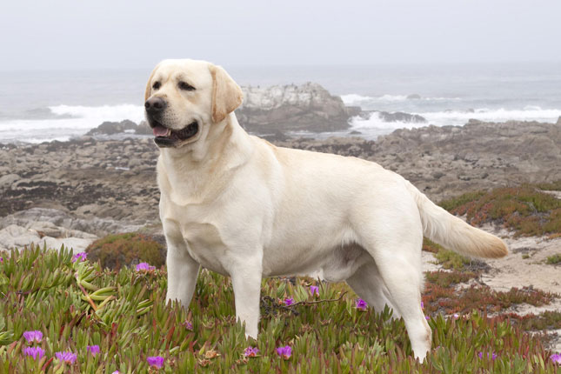
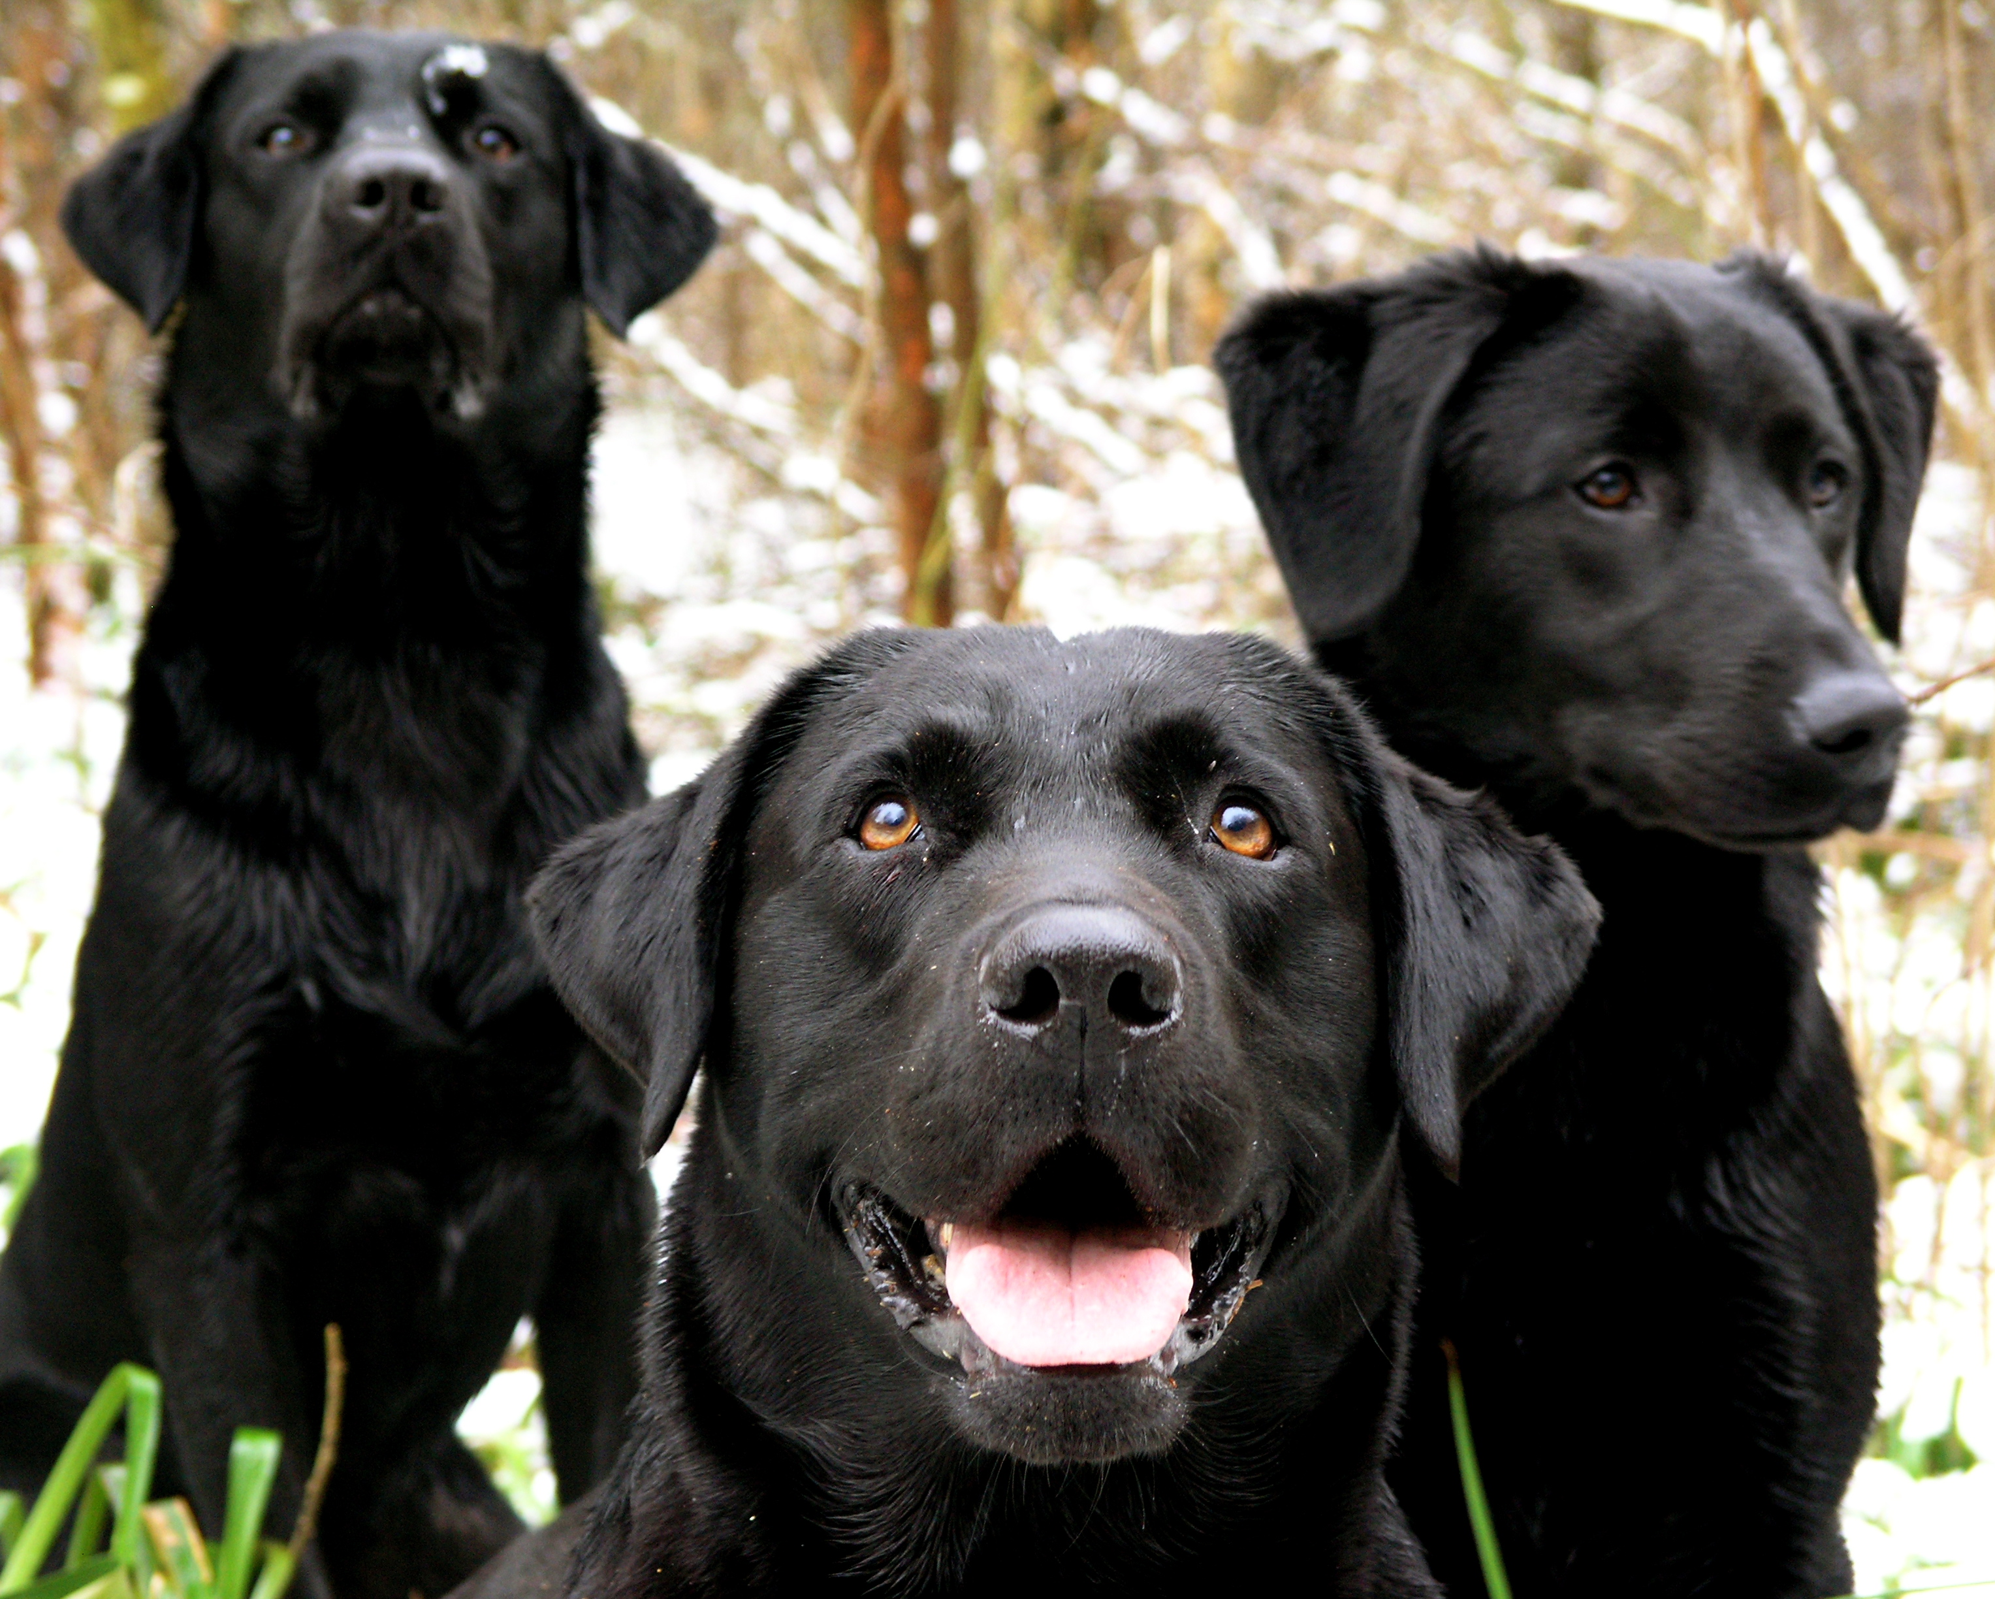
lablador
Energiczny, toleruje
dzieci.

Slide 6
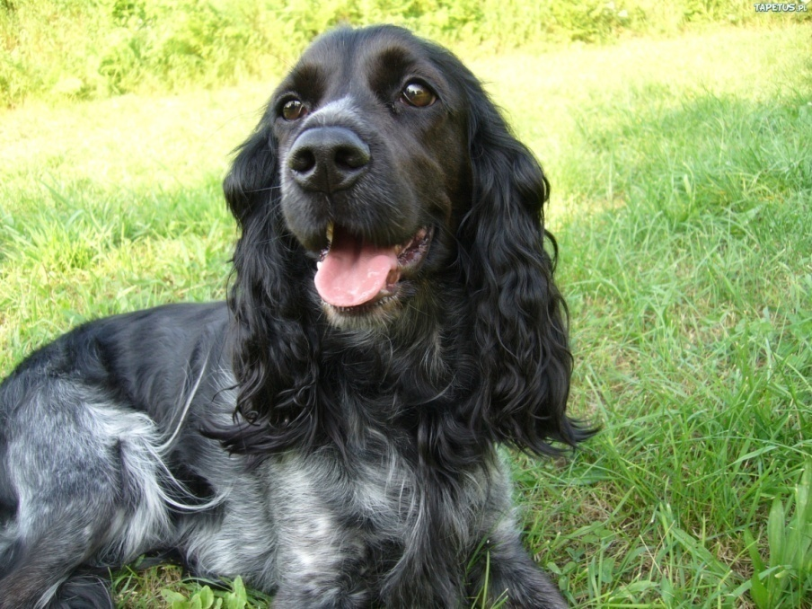
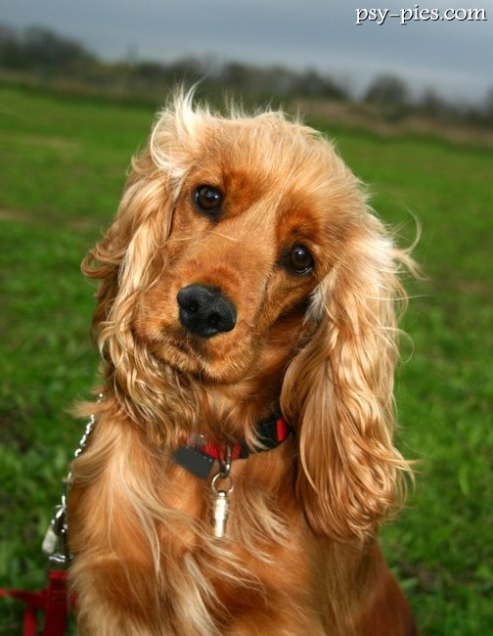
Cocker spaniel
Miły i przyjacielski.

Slide 7
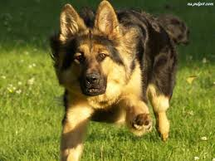
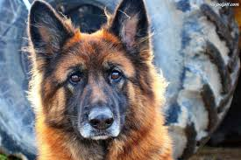
Owczarek Niemiecki
Lubi psocić, doskonały
stróż.

Slide 8
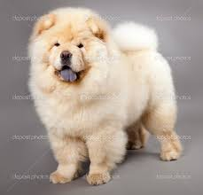
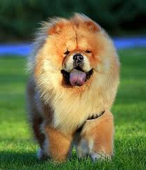
Chow chow
Spokojny, uwielbia
pieszczoty.

Slide 9
Kupno
Podczas kupowania psa należy pamiętać o tym, że wymagają one czasu, opieki, miłości i troski.
Pamiętaj o tym, że pies zamknięty w kojcu nie jest szczęśliwy.

Slide 10
opieka
Każdy pies wymaga:
-całodobowego dostępu do wody
-regularnego podawania pokarmu
-pielęgnacji sierści(np. czesanie)
-kontroli u weterynarza
-spacerów(czas zależy od rasy i potrzeb psa)

